Slide 1
Administrarea TCP/IP
Fisiere de configurare TCP/IP
Iniţializarea plăcii de reţea (NIC- Network Interface Card)
Utilitarul ip
Setarea extensiilor wireless
Comenzi de rutare
Configurarea TCP/IP pe o retea LAN cu interfata grafica
Configurarea TCP/IP a unei retele fara fir cu fereastra de configurare

Slide 2
Fisiere de configurare TCP/IP
Identificarea gazdelor se face prin intermediul fisierului /etc/hosts. Fiecare linie realizeaza o coresp. intre numele de domeniu si adresa IP(separate prin spatiu).
Se poate specifica un alias asociat numelui de domeniu respectiv
Exemplu de fisier etc/hosts
127.0.0.1 turtle.mytrek.com localhost
192.168.0.1 turtle.mytrek.com
192.168.0.2 rabbit.mytrek.com
192.168.34.56 pango1.mytrain.com
Fisierul /etc/resolv.conf contine adresele IP ale serverelor DNS.
Exemplu:
search mytrek.com mytrain.com
nameserver 192.168.0.1
nameserver 192.168.0.3
/etc/sysconfig/network-scripts
Directorul /etc/sysconfig/network-scripts contine informatiii de configurare pt. diferite componenete de conectare la retea (adresele IP ale gazdei, ale retelei etc.). Vor fi discutate mai tirziu.

Slide 3
Fisierul /etc/services contine serviciile de retea disponibile, cum ar fi FTP si Telnet si cele asociate cu un port particular. Se poate da unui serviciu un alias, care se specifica dupa un numar de port.
Fisierul /etc/protocols contine protocoalele TCP/IP, suportate de system.
/etc/sysconfig/network
Directorul /etc/sysconfig/networking contine informatiile de configurare setate cu redhat-config-network (prez. mai tirziu ). Aceste fisiere nu pot fi editate manual. Fisierul /etc/sysconfig/network contine definitii de sistem pentru configuratia de retea(numele de domeniu, poarta implicita si numele de gazda)
Exemplu:
NETWORKING=yes
HOSTNAME=turtle.mytrek.com
GATEWAY=192.168.0.1
Fisierul host.conf contine optiunile de rezolvare a numelui. Fiecare optiune spune resolver-ului de nume ce serviciu sa foloseasca. Este importanta ordinea din lista. (Despre probl. rez. numelui vom discuta in detaliu in cursul urm.)

Slide 4
Optiuni.
order Specifica o secventa a metodelor de rezolvare a numelor:
- hosts Verifica pt.nume in fisierul /etc/host.
- bind Interogheaza un server de nume DNS pentru obt. adresei.
- nis Foloseste protocolul Network Information Service pt. a obtine adresa.
alert Verifica adresele site-urile de la distanta remote care incearca sa aceseze sistemul; se poate activa/dezactiva cu optiunile on/off.
nospoof Confirma adresele site-urile la distanta care incearca sa aceseze sistemul
trim Verifica fisierele de pe gazda locala; activeaza pentru utilizare numai un nume de gazda pentru o adresa IP.
multi Verifica fisierele locale ale gazdei; permite unei gazde sa aiba mai multe adrese IP; se poate seta/reseta cu optiunile on/off.
Exemplu:
# host.conf file
# Lookup names in host file and then check DNS
order bind host
# There are no multiple addresses
multi off

Slide 5
Fisierul /etc/nsswitch.conf (NSS- Name Service Switch)
Fisierul /etc/nsswitch.conf contine intrari pentru diferite fisiere de configurare care pot fi controlate de catre NSS. Fisierele de configurare de sistem suportate de NSS sunt:
aliases Aliasuri Mail, folosit de catre Sendmail
ethers Adrese Ethernet
group Grupuri de utilizatori
hosts Nume de gazde si adrese
netgroup Lista gazdelor si utilizatorilor retelei
network Nume de retea si adrese
passwd Parole utilizator
protocols Protocoale de retea
publickey Cheile publica si secreta pentru SecureRPC folosite de NFS si NIS+
rpc Nume si adrese de apeluri de proceduri la distanta
services Servicii de retea
shadow Parole ascunse (criptate) ale utilizatorilor
O intare consta din doua cimpuri: serviciul si specificatia de configurare. In continuare, sunt descrie aceste servicii.

Slide 6
Files Verifica fisierele din directorul /etc pentru configurari (de exemplu, /etc/hosts pentru gazde); acest serviciu este valid pt. toate fisierele.
Db Verifica bazele de date din directorul /var/db pentru configurari ; acest serviciu este valid pt. toate fisierele, cu exceptia netgroup
Compat Validare numai pentru fisierele passwd, group, si shadow.
Dns Verifica serviciile DNS; valid numai pentru fisierul hosts.
Nis Verifica serviciul NIS; valid pt. toate fisierele.
Nisplus NIS versiunea 3
Hesoid Foloseste Hesoid pt. corespondente.
Serviciul consta din fisierul de configurare urmat de caracterul :. Al doilea cimp este specificatia de configurare pt.acel fisier,care contine instructiunile de lucru ale proceduri corespondente.
Un articol actiune specifica actiunea luata ptr. un serviciu specific. Acesta este plasat dupa un serviciu, intre paranteze drepte. O specificatie de configurare poate lista mai multe servicii. Un articol actiune consta dintr-o stare si o actiune coresp.; valori de stare posibile sunt: SUCCESS, NOTFOUND, UNAVAIL, si TRYAGAIN.
In exemplul urmator, specificatia de configurare spune sa verifice serviciul NIS si daca nu este gasit sa verif. fis. /etc/protocols.
protocols: nisplus [NOTFOUND=return] files

Slide 7
Exemplu de fisier /etc/nsswitch.conf
passwd: files nisplus
shadow: files nisplus
group: files nisplus
hosts: files nisplus dns
bootparams: nisplus [NOTFOUND=return] files
ethers: files
netmasks: files
networks: files
protocols: files
rpc: files
services: files
netgroup: nisplus
publickey: nisplus
automount: files nisplus
aliases: files nisplus

Slide 8
Iniţializarea plăcii de reţea (NIC- Network Interface Card)
Din punct de vedere logic, fiecărei plăci de reţea îi corespunde o interfaţă, pe care se configurează o adresă IP şi o mască de subreţea. Sub Linux interfeţele de reţea conţin două componente. Prima indică tipul interfeţei (eth - ethernet, wlan -reţele fără fir etc.), iar a doua indică numărul ei (eth0-prima interfaţă ethernet, eth1-a doua interfaţă ethernet etc.) Configurarea unei adrese IP poate fi permanentă sau temporară şi se poate realiza static (parametrii sunt introduşi manual de către administratorul de reţea) sau dinamic (parametrii se configurează automat) .
Fiecare versiune de Red Hat Linux permite conectarea calculatorului atât la reţeaua internă (locală) cât şi la cea externă (Internet).
Interfaţa de loopback (întoarcere în buclă) este o interfaţă virtuală (nu are un corespondent fizic), folosită în scopuri de testare. Adresa IP coresp. este 127.0.0.1. Numele acestei adrese este lo, care provine de la loopback. Ea este utilă în scopuri de monitorizare şi testare. Chiar dacă un calculator nu are placă de reţea, el are o interfaţă de loopback. Configurarea temporara statică a unei adrese IP pe o interfaţă se face cu comanda ifconfig a cărei sintaxă este:
# ifconfig [interfata] [gazda|retea] [optiuni]
Interfata - interfeţa de reţea
gazda|retea - poate fi -host sau -net pt. a indica o adresa IP de sau de retea; implicit este -host.

Slide 9
Optiuni:
Interfata- Numele interfetei de retea(ex.: eth0, ppp0 pentru prima unitate PPP (modem))
Up- Activeza o interfata; implicita daca adresa IP este specificata
Down - Deactiveaza o interfata
mtu n – numarul maxim de octeti care pot fi transmisi intr-un cadru de date pe acea interfata
netmask – masca de subretea;
broadcast - adresa de broadcast pe retea
-a - afiseaza toate interfetele calculatorului.
Exemple:
# ifconfig eth0 192.168.0.1
Asociaza interfetei eth0 adresa IP 192.168.0.1; deoarece adresa IP specificata este de clasa C, adresa de broadcast setata va fi 192.168.0.255, iar masca de subretea va fi cea standard, adica 255.255.255.0. Acelasi lucru se obtine daca se tasteaza
# ifconfig eth0 192.168.0.1 broadcast 192.168.0.255 netmask 255.255.255.0

Slide 10
Cu comanda ifconfig fără parametri se afişează informaţii despre interfaţa la reţea a gazdei respective. Acelasi lucru se obtin prin:
#ifconfig eth0
Afiseaza urmatoarele informatii
eth0 Link encap:Ethernet HWaddr 00:90:27:4E:67:35
inet addr:10.0.0.10 Bcast:10.0.0.255 Mask:255.255.255.0
UP BROADCAST RUNNING MULTICAST MTU:1500 Metric:1
RX packets:156 errors:0 dropped:0 overruns:0 frame:0
TX packets:104 errors:0 dropped:0 overruns:0 carrier:0
collisions:0 txqueuelen:100
RX bytes:20179 (19.7 Kb) TX bytes:19960 (19.4 Kb)
Interrupt:11 Base address:0xe000 Memory:ff8ff000-ff8ff038
lo Link encap:Local Loopback
inet addr:127.0.0.1 Mask:255.0.0.0
UP LOOPBACK RUNNING MTU:3924 Metric:1
RX packets:56 errors:0 dropped:0 overruns:0 frame:0
TX packets:56 errors:0 dropped:0 overruns:0 carrier:0
collisions:0 txqueuelen:0
RX bytes:3148 (3.0 Kb) TX bytes:3148 (3.0Kb)

Slide 11
Dacă interfaţa de loopback este configurată, ifconfig afişează o unitate numită lo cu adresa 127.0.0.1. Dacă această unitate nu este afişată, se poate adăuga tastând:
#ifconfig lo 127.0.0.1 up
Apoi se foloseşte comanda route pentru a da sistemului mai multe informaţii relative la această legătură:
route add -net 127.0.0.0
#ifconfig eth0 128.138.243.151 netmask 255.255.255.192 broadcast 128.138.243.191 up
Adresele IP de interfata si de broadcast setate sunt 128.138.243.151, respectiv 128.138.243.191.
Obs. Ca adresa IP a interfetei este de clasa B si deoarece masca setata este 255.255.255.192, au fost rezervati 1o biti ptr. campul de subretea (192 in binar este 11000000) ; deoarece pentru cimpul de gazda au mau ramas 6 biti, si 191 in binar este 10111111, adresa de broadcast setata este corecta.

Slide 12
Exemplu:
#ifconfig eth0 192.168.1.1 netmask 255.255.255.0 broadcast 192.168.1.255
Are ca efect crearea unităţii eth0 cu adresa IP 192.168.1.1, masca de subreţea 255.255.255.0 şi adresa de broadcast 192.168.1.255. Este creat un fişier în /etc/sysconfig/network-scripts numit ifcfg-eth0. Un listing al acestui fişier va conţine informaţiile pe care tocmai le-am introdus. Linia onboot=yes indică nucleului să configureze această unitate la iniţializarea sistemului.
DEVICE=eth0
BOOTPROTO=static
BROADCAST=192.168.1.255
IPADDR=192.168.1.1
NETMASK=255.255.255.0
NETWORK=192.168.0.0
ONBOOT=yes
Obs: Un calculator poate avea mai multe adrese IP, deoarece el poate avea mai multe interfete de retea. Fiecare interfeta de retea poate avea o adresa IP(chiar daca adresa este asignata temporar). Daca, calc. are doua placi Ethernet (eth0 si eth1), fiecare are nevoie de propria adresa IP.

Slide 13
Utilitarul ip
Un alt utilitar folosit pt. a administra unitatile retelei in Linux este programul ip. Face parte din pachetul software iproute .
Exemplu: Urmatoarea comanda va asocia interfetei eth0 adresa IP 1.1.1.1, cu masca de subretea 255.255.255.0 si adresa de broadcast 1.1.1.255:
[root@serverA /root]# ifconfig eth0 1.1.1.1 netmask 255.255.255.0 broadcast 1.1.1.255
Acelasi lucru se poate face cu comanda ip, tastind:
[root@serverA ~]# ip address add 1.1.1.1/24 broadcast 1.1.1.255 dev eth0
Putem folosi ip pentru a sterge adresa IP creata anterior; se tasteaza:
[root@serverA ~]# ip address del 1.1.1.1/24 broadcast 1.1.1.255 dev eth0
In sintaxa comenzii ip sunt permise anumite prescurtari. Astfel, comanda anterioara poate fi scrisa:
# ip a ad 1.1.1.1/24 br 1.1.1.255 dev eth0

Slide 14
Putem folosi comanda ip pentru a asigna interfetei eth0 o adresa IPv6 (de ex. 2001:DB8::1); se exec. comanda:
[root@serverA ~]# ip -6 addr add 2001:DB8::1/64 dev eth0
Putem folosi comanda ip pentru a asigna interfetei eth0 o adresa IPv6 (de ex. 2001:DB8::1); se exec. comanda:
[root@serverA ~]# ip -6 addr add 2001:DB8::1/64 dev eth0
Putem folosi ip pt. a sterge adresa IPv6 creata anterior, tastind:
[root@serverA ~]# ip -6 addr del 2001:DB8::1/64 dev eth0
Comanda ifconfig poate fi si ea folosita pt. a asigna unei interfete o adresa IPv6. Daca tastam:
[root@serverA ~]# ifconfig eth2 inet6 add 2001:DB8::3/64
se assigneaza adresa IPv6 2001:DB8::3 la eth2
Pt. a fisa adresele IPv6 de pe toate interfetele, putem folosi comanad ip astfel:
[root@serverA ~]# ip -6 a show

Slide 15
Aliasuri IP. Se asociaza unei interfete mai multe adrese IP.
Se fol. armatoarea notatie: Pentru o anumita interfata, se adauga caract. :,urmat de un numar natural.De exemplu, eth0 este interfata principala, eth0:0 si eth0:1 sunt interfete alias.
Configurarea unei interfete alias se realiz. tot cu ifconfig si este asem. cu config. unei interfete obisn.
Exemplu: Ptr. a seta eth0:0 cu adresa 10.0.0.2 si masca de subretea 255.255.255.0, vom tasta:
[root@serverA ~]# ifconfig eth0:0 10.0.0.2 netmask 255.255.255.0
Acelasi lucru se poate face cu comanda ip:
[root@serverA ~]# ip a add 10.0.0.2/24 dev eth0:0
Putem vedea schimbarile facute, tastind:
[root@serverA ~]# ifconfig eth0:0
eth0:0 Link encap:Ethernet HWaddr 00:0C:29:AC:5B:CD
inet addr:10.0.0.2 Bcast:10.0.0.255 Mask:255.255.255.0
UP BROADCAST RUNNING MULTICAST MTU:1500 Metric:1
Interrupt:17 Base address:0x1400

Slide 16
Setarea extensiilor wireless
Se realizeaza cu comanda iwconfig
Este folosita pt. a seta optiuni adaugate scriptului de configurare ifcfg (de exemplu, pt. interfata eth1, scriptul va fi /etc/sysconfig/network-scripts/eth1).
Citeva dintre optiunile setate cind modulele au fost incarcate pot fi resetate folosind comanda iwconfig.
Comanda iwconfig poate fi utila pentru testarea diferitelor setari pe retea LAN activa wireless.
Sintaxa comenzii iwconfig este:
#iwconfig [interfata] [parametru] [valoare]
interfata este numele numele interfetei wireless pe care vrei sa o schimbi (de ex. eth1 sau wvlan0).
parametru este numele optiunii, si valoare este inlocuita cu valoarea atribuita.
Daca se tasteaza :
#iwconfig
Se va afisa numele interfetei wireless

Slide 17
Optiuni:
essid nume Indica numele retelei; exemplu:
#iwconfig eth1 essid "My Wireless Network“
mode optiuni Seteaza modul de comunicare utilizat( Ad-hoc, Managed, Master, Repeater, Secondary, sau Auto). De obicei, se utiliz. modul Auto, care seteaza automat modul corect; exemplu :
#iwconfig eth1 mode Auto
Exceptia este daca doresti sa folosesti placa de retea ca un punct de acces wireless. In acest caz se foloseste modul Master:
#iwconfig eth1 mode Master
key xxxx-xxxx-xx Seteaza cheia WEP(Wired Equivalent Privacy ) folosita. Exemplu:
# iwconfig eth1 key 19FEB47A5B
Alg. WEP nu ofera suficienta protectie.Daca se doreste un grad sporit de securitate, se foloseste unul din protocoalele SSH sau HTTPS. Daca sunt dificult. de conectare, se poate anula criptarea prin:
# iwconfig eth1 key off

Slide 18
Comenzi de rutare
Tabela de routare se gaseste in fis. /proc/net/route. Pt. afisarea ei, se tasteaza route fara arguments (De as. comanda netstat -r afiseaza tabela de rutare):
# route
Kernel routing table
Destination Gateway Genmask Flags Metric Ref Use Iface
loopback * 255.0.0.0 U 0 0 12 lo
pango1.train.com * 255.255.255.0 U 0 0 0 eth0
Optiuni
Destination Adresa IP de destinatie a rutei
Gateway Adresa IP sau numele de gazda a portii implicite pentru ruta resp.; * indica neutiliz. Unei porti implicite
Genmask Masca de subretea pentru ruta
Flags Tipul rutei: U = up, H = host, G = gateway, D = dynamic, M = modified
Metric Metrica costului rutei
Ref Numarul rutelor ce depind de aceasta
Window Fereastra TCP pentru retele AX.25
Use Numar de utilizari
Iface Tipul interfetei pe care ruta o foloseste

Slide 19
In tabele de rutare, trebuie sa avem cel putin o intrare pentru interfata de loopback. Daca nu exista, trebuie adaugata folosind route. Adresa IP pentru o interfata trebuie adaugata la tabela de routare, inainte de utilizarea acelei interfete. Se poate adauga o adresa cu route cu optiunea add:
route add address
Exemplu: Adaugarea adresei IP pentru interfata de loopback in tabela de rutare:
route add 127.0.0.1
Cu argumentul add, putem adauga rute:pentru retele, cu optiunea –net;
pentru interfete IP (gazde), cu optiunea -host.
Optiunea -host este implicita. In plus, putem specifica mai multi parametri: masca de subretea (netmask), poarta implicita (gw), unitatatea de interfata (dev), si ruta implicita (default).
Daca avem mai multe interfete IP pe sistem, trebuie specificat numele interfetei folosind parametrul dev. Daca reteaua are o poarta implicita, se foloseste parametrul gw pentru a o specifica. Daca sistemul este conectat la o retea, in tabela de rutare trebuie sa existe cel putin o intrare ce specifica ruta implicita.
Exemplu:Adaugarea unei interfete Ethernet :
# route add 192.168.1.2 dev eth0
Daca sist. are o singura interfata Ethernet, se poate renunta la par. dev eth0
# route add 192.168.1.2

Slide 20
Se poate sterge o anumita ruta cu arg. del, specificind adresa IP a acelei rute; exemplu:
#route del 192.168.1.2
Pentru o poarta implicita, mai intii se adauga o ruta si apoi se adauga ruta resp. ca o poarta implicita.
Exemplu:Presup. ca adresa interfetei portii implicite este 192.168.1.1.
#route add 192.168.1.1
#route add default gw 192.168.1.1
Daca se poarta implicita pentru a accesa o subretea, se adauga adresa acelei retele (in acest exemplu, 192.168.23.0):
# route add -net 192.168.23.0 gw dev eth1
Pt. a adauga o alta adresa IP la o alta interfata de retea, se folosesc ifconfig si route.
Exemplu:Urm. comenzi configureaza a doua interfata Ethernet(eth1) cu adresa IP 192.168.1.3:
#ifconfig eth1 192.168.1.3
#route add 192.168.1.3 dev eth1

Slide 21
Configurarea TCP/IP pe o retea LAN cu interfata grafica
Pentru a defini adresa IP a unei interfete Ethernet, se urmeaza urm. procedura.
1. Se lanseaza Network Configuration; cu mouse-ul se select. System → Administration →Network sau ca utiliz. cu drept.de root se tast. com. neat.
2. Se da clic pe tabela Devices; va apare o lista a interf. de retea exist.
3. Se da dublu-click pe interfata eth0 . Va apare o fereastra care permite configurarea eth0. (fig. urm.).
4. Pe fereastra deschisa, se pot introduce urm. Inf. :
• Activate device when computer starts: verif. sa existe eth0 la bootare.
• Allow all users to enable and disable the device: verifica daca utilizatorii care nu au drepturi de le este permis sau nu accesul la interfata de retea.
• Enable IPv6 configuration for this interface: verifica daca calc. este conectat la o retea IPV6 network.

Slide 22
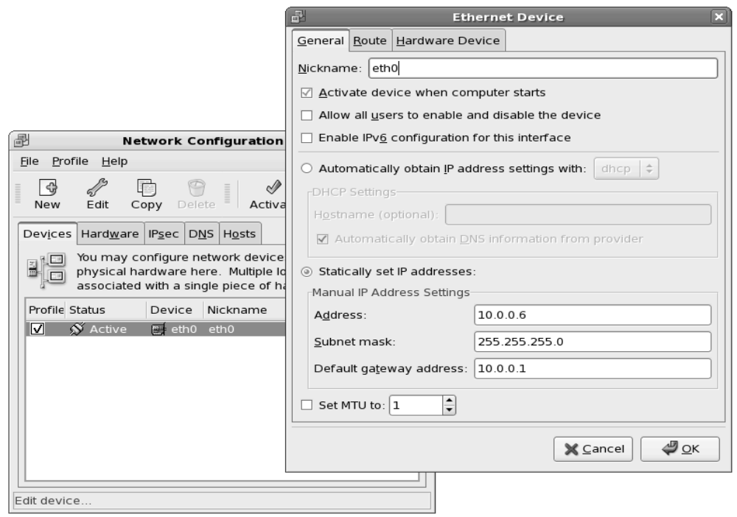

Slide 23
5. Pe aceeasi fereastra, se poate alege daca sa se obtina adresa IP de pe un alt calc. sau sa se introduca o adresa IP. Pot exista opt. :
• Automatically obtain IP address settings with: ( se utiliz. DHCP).
• Statically set IP addresses: (se intr. manual adr. IP a calc, masca de subretea si adresa IP a portii implicite)
• Set MTU to:(dimensiunea max. a cadrului de date).
6. Click OK in fereastra Ethernet Device pentru a salva configuratia si inchide fereastra.
7. Click File →Save pentru a salva informatiile introduse.
8. Click Activate fereastra Network Configuration window pentru a deschide conexiunile pe reteaua LAN.

Slide 24
Configurarea TCP/IP a unei retele fara fir(Wireless) cu fereastra de configurare
Utilizarea ferestrei de configurare a retelei (comanda neat).
1. Incepe Configurarea retelei. Din meniul de pe Desktop, se selecteaza System → Administration →Network, sau ca utiliz. cu drepturi de root se lanseaza comanda neat. Va apare fereastra de configurare.
2. Se da Click pe butonul New. Va apare fereastra Select Device Type.
3. Se da Click pe Wireless connection and Forward. Va apare fereastra Select Wireless Device.
4. Se selecteaza wireless card din lista placilor aratate si click Forward. Apare fereastra Configure Wireless Connection (Fig.urm.)
5. Se adauga urm. Informatii si se da click Forward:
• Mode - Indica mode de operare pentru placa de retea wireless LAN. Poate fi: Ad hoc (exista o singura celula si comunicare directa intre gazde), Managed mode (exista mai multe celule si comunicarea se face direct cu un punct de acces)
• Network Name (SSID) – numele de retea (sau Network ID) ce identifica celulele care sunt parte a aceleiasi retele.
• Channel — Se alege un numar de canalintre 1 si14. De obicei se alege 1.
• Transmit Rate — Exista urm. optiuni: 11M, 5.5M, 2M, 1M, sau Auto. Auto permite alegerea celei mai scazute rate posibile la momentul resp.
• Key –cheia de criptare folosita de toate placile de retea din reteaua wireless resp.

Slide 25
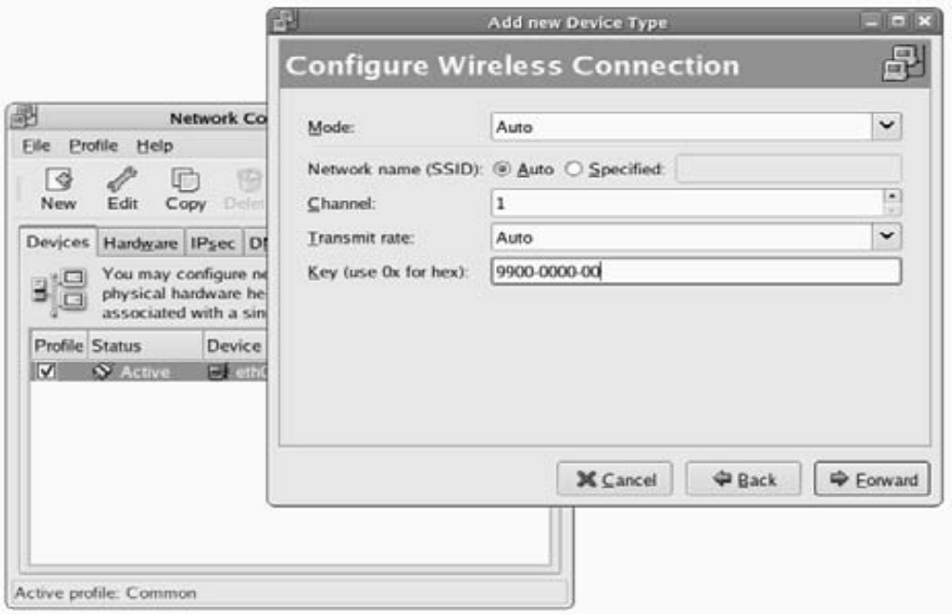

Slide 26
6. Apare o fereastra de setare a configuratiei retelei. Putem introduce urmatoarele informatii:
• Automatically obtain IP address settings with: Se da click pe aceasta casuta, pentru a se obtine adresa IP de la un server DHCP.
• Hostname: Daca se foloseste DHCP, optional se poate adauga un nume de gazda pentru a identifica aceasta noua interfata. Daca nu se introduce nimic, se foloseste /bin/hostname.
• Statically set IP addresses: Se da click daca setarea adresei IP se face manual.
• Address: Daca s-a selectat setarea statica a adresei IP, aceasta se tasteaza in aceasta casuta.
• Subnet Mask: Se introduce masca de subretea.
• Default Gateway Address: Daca calc. din reteaua locala wireless realizaeaza routarea in internet routing, se introduce aici adresa sa IP
7. Se da click pe Forward pentru a vizualiza informatiile introduse.
8. Se da click pe Apply pentru a completa noua interfata de retea wireless.
9. Se selecteaza File → Save (din fereastra principala) pentru a salva interfata.

Slide 27
Aceasta procedura creaza un fis.interfata de config., numit ifcfg- urmat de numele interfetei (eth0, eth1etc) in directorul /etc/sysconfig/networkscripts.
Exemplu de fisier ifcfg-eth1:
# Please read /usr/share/doc/initscripts-*/sysconfig.txt
# for the documentation of these parameters.
ONBOOT=no
USERCTL=no
PEERDNS=no
GATEWAY=10.0.0.1
TYPE=Wireless
DEVICE=eth1
HWADDR=00:02:2d:2e:8c:a8
BOOTPROTO=none
NETMASK=255.255.255.0
IPADDR=10.0.1.1
DOMAIN=
ESSID=
CHANNEL=1
MODE=Ad-Hoc
RATE=11Mb/s
NETWORK=10.0.1.0
BROADCAST=10.0.1.255

Slide 28
In acest exemplu, adresa MAC a interfetei wireless este setata automat cu 00:02:2d:2e:8c:a8. Interfata nu este setata la momentul bootarii(ONBOOT=no). Interfata unitatii este eth1 (care corespunde fisierului ifcfg-eth1), deoarece acest calc. are o alta placa de retea Ethernet, coresp.interfetei eth0. Tipul interfetei setat este Wireless.
Alte linii din fisier seteaza alte inf. TCP/IP standard. Masca de subretea: 255.255.255.0, adresa IP: 10.0.1.1, adresa de broadcast : 10.0.1.255.
Se mai pot seta si alte optiuni:
• NWID — Identifica numele calc. in cadrul retelei; implicit este cel determinat cu comanda uname -n
• FREQ — Alegerea frecventei de transmitere. Nu este obligatorie, deoarece alegerea unui canal implica, o anumita frecventa. Daca se introduce o frecventa, numarul trebuie urmat de una dintre literele k (kilohertz), M (megahertz), sau G(gigahertz). Valorile trebuie sa se incadreze intre 2.412G (canal 1) si 2.484G (canal 14);valorile pentru alte canale se obtin prin increm. cu 0.005G. Val. Impl. este 2.422G.
• SENS —Selecteaza nivelul de senzitivitate al punctului de acces. SENS poate fi setat la 1 (low density), 2 (medium density), sau 3 (high density). Implicit este 1. Pragul de senzitivitate are impact la “roaming”.

Slide 29
Procedura de configurare se repeta pentru fiecare calc. cu placa de retea wireless din reteaua LAN.
Activarea interfetei wireless. Se realizeaza astfel: se selecteaza intrarea Wireless din fereastra Network Configuration si se da click pe butonul Activate. Dupa citeva sec. Status va apare Active.
Pentru a avea interfata pornita cind se rebooteaza calc., se da click pe wireless interface din fereastra Network Configuration si se selecteaza Edit. Din fereastra Wireless Device Configuration, se da click pe urm. casuta Activate device cind calc. este pornit.

